Slide 1
Analisi delle duplicazioni segmentali nel genoma umano
Danilo Cimino
Corso di Bioinformatica
A/A 2008/2009

Slide 2
Introduzione
Articoli di riferimento:
“Analysis of segmental duplications via Duplication Distance”
“A parsimony approach to analysis of human segmental duplications”
di Crystal L. Kahn e Benjamin Raphael
Viene introdotta una misura chiamata “Duplication Distance”, poi viene derivato un algoritmo per calcolarla;
L’algoritmo viene applicato ad alcuni dati gia noti; I risultati ottenuti supportano uno schema di duplicazione segmentale chiamato “Two-Step model”.

Slide 3
Le duplicazioni segmentali (1)
Duplicazione segmentale
(o duplicone o LCR - Low Copy Repeat):
Porzione di DNA relativamente lunga,
ripetuta frequentemente in un genoma;
Le duplicazioni segmentali possiedono una omologia reciproca molto alta (94/99%);
Possono contenere sia geni che pseudogeni;
Molto comuni nel genoma dei mammiferi;
Stime recenti indicano che il DNA umano e’ costituito per circa il 5% da duplicazioni segmentali con omologia mai inferiore al 90%;

Slide 4
Le duplicazioni segmentali (2)
Perche’ sono interessanti?
Le loro origini restano tuttora sconosciute;
Vengono copiate ed inserite in un punto del DNA da un meccanismo tuttora sconosciuto;
Alcune duplicazioni sono mosaici complessi di frammenti di altre duplicazioni.
A cosa serve studiarle?
Ricostruzione dei percorsi evolutivi.
E' stato dimostrato che la maggior parte delle differenze fra il genoma degli uomini e quello delle scimmie del mondo antico provengono da duplicazioni segmentali;
Le duplicazioni segmentali spesso contengono geni sotto forte selezione positiva.

Slide 5
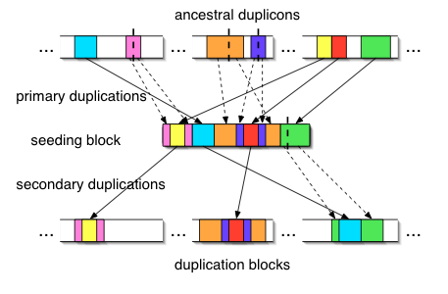
Two-step model

Slide 6
Duplication distance
La duplication distance DX(Y) e' una misura di similarita' fra due stringhe contenenti segmenti duplicati.
E' definita come la piu parsimoniosa trasformazione di una stringa di partenza X in una di destinazione Y attraverso il ripetuto inserimento di sottostringhe prese da X stessa;
Il set di caratteri che appaiono in X deve contenere il set di caratteri in Y.
E’ una misura asimmetrica (non tiene conto dell’ordine dei blocchi).
Piu’ precisamente:
E’ il minimo numero di duplicate operations necessarie a trasformare X in Y.

Slide 7
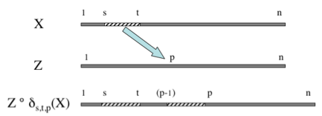
Duplicate operation
E’ una operazione di copia di una sottostringa di X con successivo inserimento di questa in Z in una certa posizione p:
Una duplicate operation, δs,t,p(X), copia la sottostringa xs...xt di X e la inserisce nella stringa si destinazione Z alla posizione p.
Ad esempio, se X = x1...xm e Z = z1...zn, allora Zºδs,t,p(X) = z1...zp-1x1...xmzp...zn.

Slide 8
Definizioni utili (1)
Sottostringa:
Una porzione contigua di caratteri di una stringa.
Sottosequenza:
Una porzione non necessariamente contigua di caratteri di una stringa.
CTAGCTAACGT
GCTA Sottostringa
CACG Sottosequenza

Slide 9
Definizioni utili (2)
Siano date a e b, sottosequenze della stringa Z.
Inclusione di sottosequenze: a e’ inclusa in b se l'indice del primo carattere di b occorre prima dell'indice del primo carattere di a, e l'indice dell'ultimo carattere di b occorre dopo l'indice dell'ultimo carattere di a.
Sovrapposizione di sottosequenze: a si sovrappone a b se:
(1) a e b condividono una posizione in Z.
(2) a non e' dentro b, ma una sottosequenza di a si ritrova anche
dentro b (o viceversa).
Z = CGTTACTAG; a = AT e’ inclusa in b = CGCG
Z = CGATCGC; a = AC si sovrappone a b = GTCGC
Z = TCGTCTGTA; a = CCG si sovrappone in b = TGTCGA

Slide 10
Definizioni utili (3)
Osservazione importante
Siano date:
Due stringhe X e Y, tali che:
X e’ non ambigua (ha almeno una copia dei caratteri dell’alfabeto);
Tutti i caratteri in Y sono presenti in X.
Una serie di duplicate operations che costruiscono Y a partire da X.
Allora:
Le sottostringhe di X che vengono duplicate durante la costruzione di Y appaiono in Y come sottosequenze mutuamente non sovrapposte.
Formalizzazione:
Ogni sequenza di duplicate operations per costruire Y da X corrisponde
ad un feasible set… la cui cardinalita’ e’ la duplication distance!!!
Feasible set di sottosequenze: F={a1…ak}, in cui gli ai sono sottosequenze di Y che godono delle seguenti proprieta’:
(1) Tutte le ai, aj (T.C. i ≠ j) non si sovrappongono;
(2) (a1 U a2 U … U ak) copre tutte le posizioni di Y.

Slide 11
Algoritmo per il calcolo della duplication distance (1)
Tipo: Algoritmo di programmazione dinamica.
Input: Una stringa di partenza X, ed una di destinazione Y.
Output: Duplication distance tra X e Y.
Metodo: Calcola la cardinalita’ del feasible set minimale
La ricorrenza:
Sia Ys,t la sottostringa di Y compresa fra gli indici s e t;
Supponiamo, per induzione, di avere gia calcolato Dx(Yi,j) per ogni sottostringa s ≤ i ≤ j ≤ t;
2 casi da considerare:
I caratteri in s e t appartengono a diverse sottosequenze nel feasible set;
I caratteri in s e t appartengono alla stessa sottosequenza nel feasible set.

Slide 12
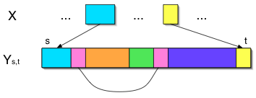
Algoritmo per il calcolo della duplication distance (2)
Caso (1):
I caratteri in s e t appartengono a
diverse sottosequenze nel feasible set.
Avendo gia calcolato Dx(Yi,j) per tutte le possibili sottostringhe,
possiamo scegliere la partizione ottimale di Ys,t in due stringhe diverse.
Ottimale = quella con duplication distance minore.

Slide 13
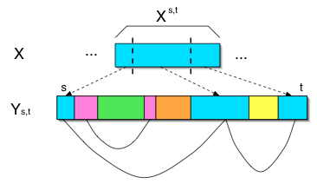
Algoritmo per il calcolo della duplication distance (3)
Caso (2): I caratteri in s e t appartengono
alla stessa sottosequenza nel feasible set.
Cosa sappiamo in questo caso?
Un elemento del set flessibile comincia per ys e finisce con yt;
Una sottostringa di X inizia per ys, finisce per yt e corrisponde ad una
sottosequenza di Y.
Quindi:
Dx(Ys,t) =
1 (costo dell’inserimento della stringa Xs,t in Y)
+
La duplication distance di ogni stringa interna alla sottosequenza Ys,t

Slide 14
Algoritmo per il calcolo della duplication distance (4)
La ricorrenza completa:
1 se s = t
Dx(Ys,t) =
min { as,t , bs,t } altrimenti
Dove:
as,t = min ( Dx(Ys,r) + Dx(Yr+1,t) )
∞ se Xs,t non e’ sottosequenza di Ys,t
bs,t =
min (1 + ΣYi,j Ys,t\u ) altrimenti
_{r = s, …, t-1}
э
u S(Xs,t)
э

Slide 15
Algoritmo per il calcolo della duplication distance (5)
Complessita’:
L’equazione as,t richiede O(n), con n = dimensione di Ys,t ;
L’equazione bs,t viene computata usando una ulteriore ricorrenza (omessa) che richiede O(|Ys,t|²);
Domina l’equazione bs,t che viene eseguita una volta per ognuna delle
O (|Y|²) sottostringhe di x;
Totale: O(|Ys,t|²) * O(|Y|²) = O(|Y|⁴)

Slide 16
Risultati (1)
Dati di partenza:
4692 segmenti corti (dupliconi ancestrali);
437 segmenti piu’ lunghi (blocchi di duplicazione).
Tutti i blocchi di duplicazione sono stati allineati
(tramite il tool NUCmer) ai dupliconi ancestrali.
Risultato: un set di 429 blocchi di duplicazione (8 non allineabili).
Elaborazione:
Versione dell’algoritmo leggermente modificata…
La stringa di partenza puo’ essere ambigua;
La stringa di destinazione puo’ avere caratteri che non compaiono in quella di partenza;
Viene usata una duplication distance normalizzata.
… Applicata a tutte le posibili coppie (Bi,Bj) dei 429 blocchi ottenuti.

Slide 17
Risultati (2)
Modifiche al blocco di partenza:
(Bi, Bj) : Coppia di duplication blocks su cui calcolare la duplication distance
Si,j : e’ il nuovo blocco di partenza, calcolato come segue:
Si eliminano da Bi tutti I caratteri ripetuti piu’ di una volta, ottenendo il set {R};
Si inseriscono “dummy character” fra I caratteri di {Bj} \ {Bi}, ottenendo il set {C}.
Si,j e’ non ambigua (contiene tutti I caratteri dell’alfabeto);
Si,j contiene tutti i caratteri che compaiono in Bj.
L’algoritmo viene applicato alla coppia (Si,j , Bj)
Si,j = {R} + {C}

Slide 18
Risultati (3)
Duplication distance normalizzata:
DSi,j (Bj) se i ≠ j
|Bj|
D’(i,j) =
0 altrimenti
Da notare:
DSi,j ≤ |Bj| , quindi D’(i,j) ≤ 1;
Se D’(i,j) = 1 Si,je Bj non condividono sottosequenze di lunghezza > 1.
La duplication distance normalizzata permette di confrontare
i duplication blocks indipendentemente dalla loro dimensione!

Slide 19
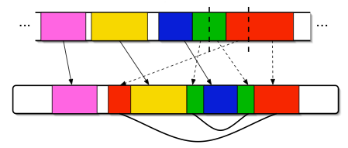
Risultati (4)
183,612 Duplication distances calcolate;
94,543 di esse (~51%) presentano D’(i,j) < 1;
Molte duplicazioni sono simili fra loro!
La distanza minima riscontrata ha valore 0.5;
Molti segmenti del blocco di origine non sono contigui in quello di destinazione: sono invece uno dentro l’altro;
43 dei 429 blocchi (~10%) presentano questo pattern di inserimenti annidati.

Slide 20
Risultati (5)
Relazioni fra I blocchi di duplicazione
Procedura per l’identificazione dei seeding blocks:
Identificazione della duplication distance normalizzata d0,005: lo 0.5% delle distanze trovate e’ < d0,005;
Identificazione dei blocchi di duplicazione che hanno piu’ del 3,5% degli altri 428 blocchi a distanza < d0,005.
Molti seeding blocks sono vicini ad altri seeding blocks;
Duplicazioni a partire da 2 seeding blocks risultano piu’ parsimoniose di duplicazioni a partire da uno solo;
Cio’ suggerisce un modello in cui i blocchi target sono
generati da 2 seeding blocks contemporaneamente…
Seeding block:
|{Bj : j ≠ i e D’(i,j) ≤ d0,005}| ≥ floor(0,035(428)) = 14

Slide 21
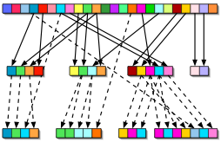
Two-step model esteso
Genoma ancestrale
Duplicazioni
primarie
Seeding blocks
Duplicazioni
secondarie
Duplication blocks secondari
Assunzioni
Il genoma ancestrale contiene una sola copia dei dupliconi del genoma moderno;
Ogni duplication block viene generato da un solo seeding block ed, eventualmente, da un duplicone del genoma ancestrale;
Alcuni seeding block potrebbero non generare nessun duplication block secondario.

Slide 22
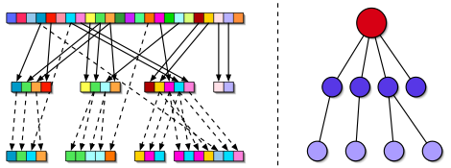
Two-step duplication tree
Osservazioni
Rappresentazione compatta di uno scenario di duplicazione two-step esteso;
Ha sempre profondita’ 3;
L’albero piu’ parsimonioso e’ quello che definisce la partizione in seeding blocks e duplication blocks secondari piu’ parsimoniosa in termini di duplication distance.

Slide 23
Il problema (1)
Siano:
G = Il genoma ancestrale;
DG(Bi) = Duplication distance del seed block;
Bi o G = Concatenazione di G e Bi ottenuta mettendoci in mezzo un dummy character (per evitare copie errate);
DG(Bi o G) = Duplication distance dei duplication blocks secondari.
Problema: Calcolare il two-step duplication tree piu’ parsimonioso
Input: Il genoma ancestrale G e il set { B1, … Bn } dei duplication
blocks del genoma moderno;
Output: Il two-step duplication tree con duplication distance minima.

Slide 24
Il problema (2)
Puo’ essere formalizzato come ILP
min Σ (ui + DG(Bi)) + Σ Σ (vi,j x DBjoG(Bi))
Dove:
Σ vi,j = 1 per ogni i
vi,j – uj ≤ 0 per ogni i,j
ui, vi {0,1}
^{N}
^{N}
^{N}
^{u,v}
^{i=1}
^{i=1}
^{j=1}
^{j}
^{э}
U = [u1, … un] e’ un array i cui elementi ui dicono se Bi e’ un seed block (ovvero vi e’ un arco da G a Bi nel tree);
V = [v11, … vmn] e’ una matrice che indica che il duplication block Bi e’ seeded dal seed block Bj (ovvero Bi e’ figlio di Bj nel tree).

Slide 25
Risultati (1)
Dati di partenza:
Genoma ancestrale G definito come concatenazione dei 4692 dupliconi ancestrali;
I 429 blocchi di duplicazione allineabili.
Elaborazione:
Per ogni coppia di blocchi di duplicazione (Bi,Bj) e’ stata calcolata la distanza DBioG(Bj);
Per ogni blocco di duplicazione Bi e’ stata calcolata la distanza DG(Bi);
Coi dati ottenuti e’ stato risolto il problema ILP (tramite il SW CPLEX)

Slide 26
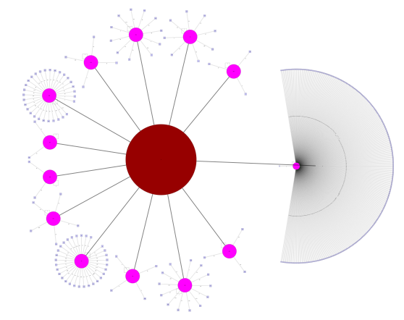
Risultati (2)
13 seed blocks;
Il blocco a destra ha 301 figli (!) ed e’ composto da 2922 dupliconi ancestrali;
Probabilmente cio’ deriva dalla limitazione imposta ai secondary blocks di discendere da un solo seed block;
Uno scenario piu’ plausibile per questo blocco prevede che sia stato generato da seeding blocks multipli.

Slide 27
Conclusioni
Il metodo proposto si basa su varie limitazioni:
Le duplicate operations sono le sole operazioni di riorganizzazione del genoma prese in esame;
I seeding block esistono ancora inalterati nel genoma moderno;
Ogni duplication block secondario discende da un unico seeding block;
I dupliconi presi in considerazione sono un sottoinsieme di quelli presenti in tutto il genoma umano.
Possibili miglioramenti:
Questo lavoro rappresenta solo uno dei primi passi nella comprensione dell’evoluzione delle duplicazioni segmentali;
Uno sviluppo futuro dovrebbe includere la rimozione di alcune o tutte limitazioni elencate sopra.

Slide 28
Backup slide #1
MUMmer e NUCmer
MUMmer e’ un package software open source per l’allineamento rapido di lunghe sequenze di DNA e di amminoacidi.
E’ basato su 3 pipelines:
NUCmer: identifica un certo sottoinsieme di match massimali fra le due sequenze in input;
PROmer: aggrega i matches ottenuti da NUCmer in gruppi che presumibilmente saranno ottimi punti di aggancio per l’allineamento;
run-mummer1 e run-mummer3: estendono gli allineamenti tra queste sequanze producendo l’allineamento finale (comprensivo degli opportuni gaps). run-mummer1 e’ incluso nelle release du MUMmer solo per questioni di compatibilita’ con le vecchie versioni del package.
NUCmer e’ una delle pipelines di MUMmer. E’ particolarmente indicato quando si vogliono allineare globalmente sequenze di DNA su larga scala;
E’ possibile assegnare una tolleranza allo scoring per decidere se una sequenza e’ allineabile o meno.

Slide 29
Backup slide #2
ILOG CPLEX
Package software dedicato all’ottimizzazione;
Il nome deriva dal linguaggio C e dal metodo del simplesso (simPLEX);
E’ in grado di risolvere:
Problemi di ILP;
Problemi di programmazione lineare anche con milioni di vincoli;
Problemi di programmazione quadratica.
E’ attualmente il software di ottimizzazione piu’ diffuso;
Contiene le implementazioni degli algoritmi di ottimizzazione piu’ efficienti e robusti possibile;
E’ noto per la velocita’ molto alta nella risoluzione dei problemi.

